Slide 1

TIẾNG VIỆT
TUẦN 11

Slide 2


Notes:
12

Slide 3



ĐƯA THUYỀN VỀ CẢNG
ĐƯA THUYỀN VỀ CẢNG
Notes:
Cơn bão lớn sắp đến, hãy giúp những con thuyền quay về cảng an toàn để tránh trú bão nhé!

Slide 4




Notes:
Có 5 con thuyền cần sự trợ giúp của các bạn nhỏ, hãy click vào các con số đến đến với câu hỏi, trả lời được câu hỏi thì sẽ giúp thuyền về cảng an toàn nhé!
Khi đã trả lời hết 5 câu hỉ, cick next để đưa thuyền về cảng

Slide 5


Đọc đoạn 1 bài “Món quà đặc biệt”
TLCH: Trong bài “Món quà đặc biệt”, hai chị em đã viết gì trong tấm thiệp tặng bố?

Slide 6

Đọc đoạn 2 bài “Món quà đặc biệt”
TLCH: Trong bài “Món quà đặc biệt”, vì sao bố rất vui khi nhận quà mà người chị lại rơm rớm nước mắt?

Slide 7
ĐƯA THUYỀN VỀ CẢNG
THÀNH CÔNG!
ĐƯA THUYỀN VỀ CẢNG
THÀNH CÔNG!

Slide 8



Chia sẻ với bạn câu chuyện về em
khi còn bé qua lời kể của người thân.
Đó là chuyện gì?
Ai kể cho em biết chuyện đó?

Slide 9


Bài 19: Khi cả nhà bé tí

Slide 10





YÊU CẦU CẦN ĐẠT:
1
Đọc đúng và rõ ràng bài thơ Khi cả nhà bé tí; biết nghỉ hơi ở chỗ ngắt nhịp thơ và giữa các dòng thơ
2
Trả lời được các câu hỏi của bài. Hiểu được nội dung bài thơ.
3
Kể được những việc em thích làm cùng với người thân.

Slide 11









01

Slide 12








Lắng nghe đọc mẫu
TAY DÒ
TAI NGHE
MẮT DÕI

Slide 13
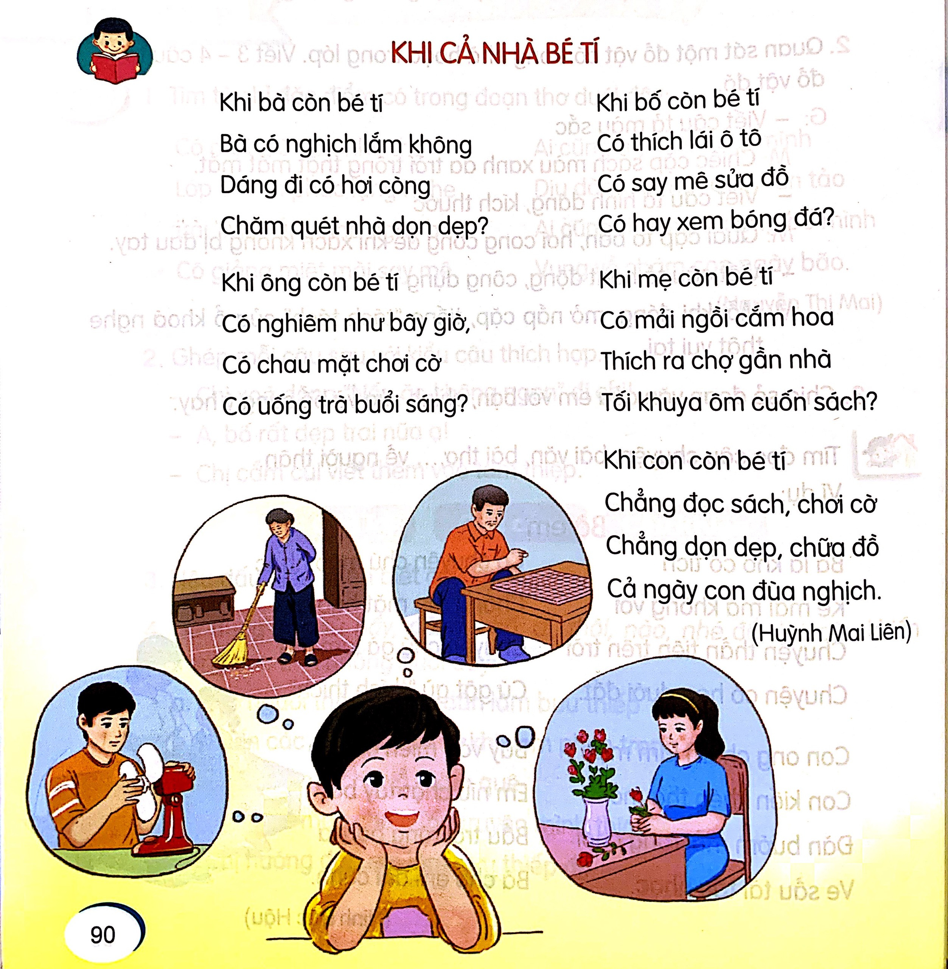

Lắng nghe
đọc mẫu

Slide 14

Chia đoạn:
Bài 19: Khi cả nhà bé tí
1
2
Khi bà còn bé tí
Bà có nghịch lắm không
Dáng đi có hơi còng
Chăm quét nhà dọn dẹp?
Khi ông còn bé tí
Có nghiêm như bây giờ,
Có chau mày chơi cờ
Có uống trà buổi sáng?
3
4
5
Khi bố còn bé tí
Có thích lái ô tô
Có say mê sửa đồ
Có hay xem bóng đá?
Khi mẹ còn bé tí
Có mải ngồi căm hoa
Thích ra chợ gần nhà
Tối khuya ôm cuốn sách?
Khi con còn bé tí
Chẳng đọc sách, chơi cờ
Chẳng dọn dẹp, chữa đồ
Cả ngày con đùa nghịch.

Slide 15
Đọc nối
tiếp đoạn:
Bài 19: Khi cả nhà bé tí
1
2
Khi bà còn bé tí
Bà có nghịch lắm không
Dáng đi có hơi còng
Chăm quét nhà dọn dẹp?
Khi ông còn bé tí
Có nghiêm như bây giờ,
Có chau mày chơi cờ
Có uống trà buổi sáng?
3
4
5
Khi bố còn bé tí
Có thích lái ô tô
Có say mê sửa đồ
Có hay xem bóng đá?
Khi mẹ còn bé tí
Có mải ngồi căm hoa
Thích ra chợ gần nhà
Tối khuya ôm cuốn sách?
Khi con còn bé tí
Chẳng đọc sách, chơi cờ
Chẳng dọn dẹp, chữa đồ
Cả ngày con đùa nghịch.

Slide 16




Luyện đọc từ khó:
nghịch lắm
lái ô tô
tối khuya

Slide 17



Luyện đọc đoạn:
1
Khi bà còn bé tí
Bà có nghịch lắm không
Dáng đi có hơi còng
Chăm quét nhà dọn dẹp?

Slide 18
Luyện đọc đoạn:
2
Khi ông còn bé tí
Có nghiêm như bây giờ,
Có chau mày chơi cờ
Có uống trà buổi sáng?

Slide 19
Luyện đọc đoạn:
3
Khi bố còn bé tí
Có thích lái ô tô
Có say mê sửa đồ
Có hay xem bóng đá?

Slide 20
Luyện đọc đoạn:
4
Khi mẹ còn bé tí
Có mải ngồi căm hoa
Thích ra chợ gần nhà
Tối khuya ôm cuốn sách?

Slide 21
Luyện đọc đoạn:
5
Khi con còn bé tí
Chẳng đọc sách, chơi cờ
Chẳng dọn dẹp, chữa đồ
Cả ngày con đùa nghịch.

Slide 22
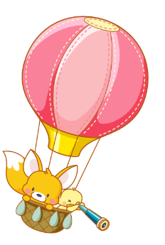




Luyện đọc nhóm:
Yêu cầu:
- Phân công đọc theo từng khổ thơ
- Tất cả thành viên đều đọc
- Sửa lỗi cho bạn nếu bạn đọc chưa đúng.

Slide 23
Bài 19: Khi cả nhà bé tí
Đọc nhóm:
1
2
Khi bà còn bé tí
Bà có nghịch lắm không
Dáng đi có hơi còng
Chăm quét nhà dọn dẹp?
Khi ông còn bé tí
Có nghiêm như bây giờ,
Có chau mày chơi cờ
Có uống trà buổi sáng?
3
4
5
Khi bố còn bé tí
Có thích lái ô tô
Có say mê sửa đồ
Có hay xem bóng đá?
Khi mẹ còn bé tí
Có mải ngồi căm hoa
Thích ra chợ gần nhà
Tối khuya ôm cuốn sách?
Khi con còn bé tí
Chẳng đọc sách, chơi cờ
Chẳng dọn dẹp, chữa đồ
Cả ngày con đùa nghịch.

Slide 24




Luyện đọc nhóm
Tiêu chí nhận xét
1
Đọc đúng
2
Đọc to, rõ
3
Ngắt nghỉ đúng nhịp thơ

Slide 25
Bài 19: Khi cả nhà bé tí
Đọc toàn bài:
1
2
Khi bà còn bé tí
Bà có nghịch lắm không
Dáng đi có hơi còng
Chăm quét nhà dọn dẹp?
Khi ông còn bé tí
Có nghiêm như bây giờ,
Có chau mày chơi cờ
Có uống trà buổi sáng?
3
4
5
Khi bố còn bé tí
Có thích lái ô tô
Có say mê sửa đồ
Có hay xem bóng đá?
Khi mẹ còn bé tí
Có mải ngồi căm hoa
Thích ra chợ gần nhà
Tối khuya ôm cuốn sách?
Khi con còn bé tí
Chẳng đọc sách, chơi cờ
Chẳng dọn dẹp, chữa đồ
Cả ngày con đùa nghịch.

Slide 26



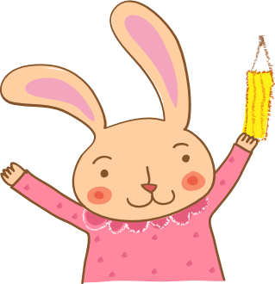
TÌM HIỂU BÀI

Slide 27
Cùng tìm hiểu
1
Bạn nhỏ hỏi về những ai?
Bạn nhỏ hỏi về bà, ông, bố, mẹ

Slide 28
Cùng tìm hiểu
2
Bạn nhỏ thắc mắc điều gì?
a. Bạn ấy thế nào khi còn bé?
b. Mọi người như thế nào khi còn bé?
c. Mọi người khi còn bé có giống bạn ấy không?

Slide 29
Cùng tìm hiểu
3
Hình ảnh của mỗi người trong gia đình hiện ra như thế nào trong suy nghĩ của bạn nhỏ?
Bà có nghịch không, dáng có còng, có quét nhà, dọn dẹp không?
Ông có nghiêm, chau mặt, chơi cờ, uống trà buổi sáng không?
Bố có lái ô tô, sửa đồ, xem bóng đá không?
Mẹ có cắm hoa, đi chợ, đọc sách không?

Slide 30
Cùng tìm hiểu
4
Em thích hình ảnh của ai nhất?

Slide 31

Nội dung bài đọc
Bài thơ nói lên tình cảm của bạn nhỏ đối với người thân trong gia đình.

Slide 32



Slide 33
Bài 19: Khi cả nhà bé tí
Khi bà còn bé tí
Bà có nghịch lắm không
Dáng đi có hơi còng
Chăm quét nhà dọn dẹp?
Khi ông còn bé tí
Có nghiêm như bây giờ,
Có chau mày chơi cờ
Có uống trà buổi sáng?
Khi bố còn bé tí
Có thích lái ô tô
Có say mê sửa đồ
Có hay xem bóng đá?
Khi mẹ còn bé tí
Có mải ngồi cắm hoa
Thích ra chợ gần nhà
Tối khuya ôm cuốn sách?
Khi con còn bé tí
Chẳng đọc sách, chơi cờ
Chẳng dọn dẹp, chữa đồ
Cả ngày con đùa nghịch.

Slide 34
Bài 19: Khi cả nhà bé tí
Khi bà còn bé tí
Bà có nghịch lắm không
Dáng đi có hơi còng
Chăm quét nhà dọn dẹp?
Khi ông còn bé tí
Có nghiêm như bây giờ,
Có chau mày chơi cờ
Có uống trà buổi sáng?
Khi bố còn bé tí
Có thích lái ô tô
Có say mê sửa đồ
Có hay xem bóng đá?
Khi mẹ còn bé tí
Có mải ngồi cắm hoa
Thích ra chợ gần nhà
Tối khuya ôm cuốn sách?
Khi con còn bé tí
Chẳng đọc sách, chơi cờ
Chẳng dọn dẹp, chữa đồ
Cả ngày con đùa nghịch.

Slide 35
Bài 19: Khi cả nhà bé tí
Đọc thuộc lòng:
Khi bà còn bé tí
Bà có nghịch lắm không
Dáng đi có hơi còng
Chăm quét nhà dọn dẹp?
Khi ông còn bé tí
Có nghiêm như bây giờ,
Có chau mày chơi cờ
Có uống trà buổi sáng?
Khi bố còn bé tí
Có thích lái ô tô
Có say mê sửa đồ
Có hay xem bóng đá?
Khi mẹ còn bé tí
Có mải ngồi cắm hoa
Thích ra chợ gần nhà
Tối khuya ôm cuốn sách?
Khi con còn bé tí
Chẳng đọc sách, chơi cờ
Chẳng dọn dẹp, chữa đồ
Cả ngày con đùa nghịch.

Slide 36
Bài 19: Khi cả nhà bé tí
Đọc thuộc lòng:
Khi bà còn bé tí
Bà có nghịch lắm không
Dáng đi có hơi còng
Chăm quét nhà dọn dẹp?
Khi ông còn bé tí
Có nghiêm như bây giờ,
Có chau mày chơi cờ
Có uống trà buổi sáng?
Khi bố còn bé tí
Có thích lái ô tô
Có say mê sửa đồ
Có hay xem bóng đá?
Khi mẹ còn bé tí
Có mải ngồi cắm hoa
Thích ra chợ gần nhà
Tối khuya ôm cuốn sách?
Khi con còn bé tí
Chẳng đọc sách, chơi cờ
Chẳng dọn dẹp, chữa đồ
Cả ngày con đùa nghịch.

Slide 37
Bài 19: Khi cả nhà bé tí
Đọc thuộc lòng:
Khi bà còn bé tí
Bà có nghịch lắm không
Dáng đi có hơi còng
Chăm quét nhà dọn dẹp?
Khi ông còn bé tí
Có nghiêm như bây giờ,
Có chau mày chơi cờ
Có uống trà buổi sáng?
Khi bố còn bé tí
Có thích lái ô tô
Có say mê sửa đồ
Có hay xem bóng đá?
Khi mẹ còn bé tí
Có mải ngồi cắm hoa
Thích ra chợ gần nhà
Tối khuya ôm cuốn sách?
Khi con còn bé tí
Chẳng đọc sách, chơi cờ
Chẳng dọn dẹp, chữa đồ
Cả ngày con đùa nghịch.

Slide 38




NÓI VÀ NGHE

Slide 39

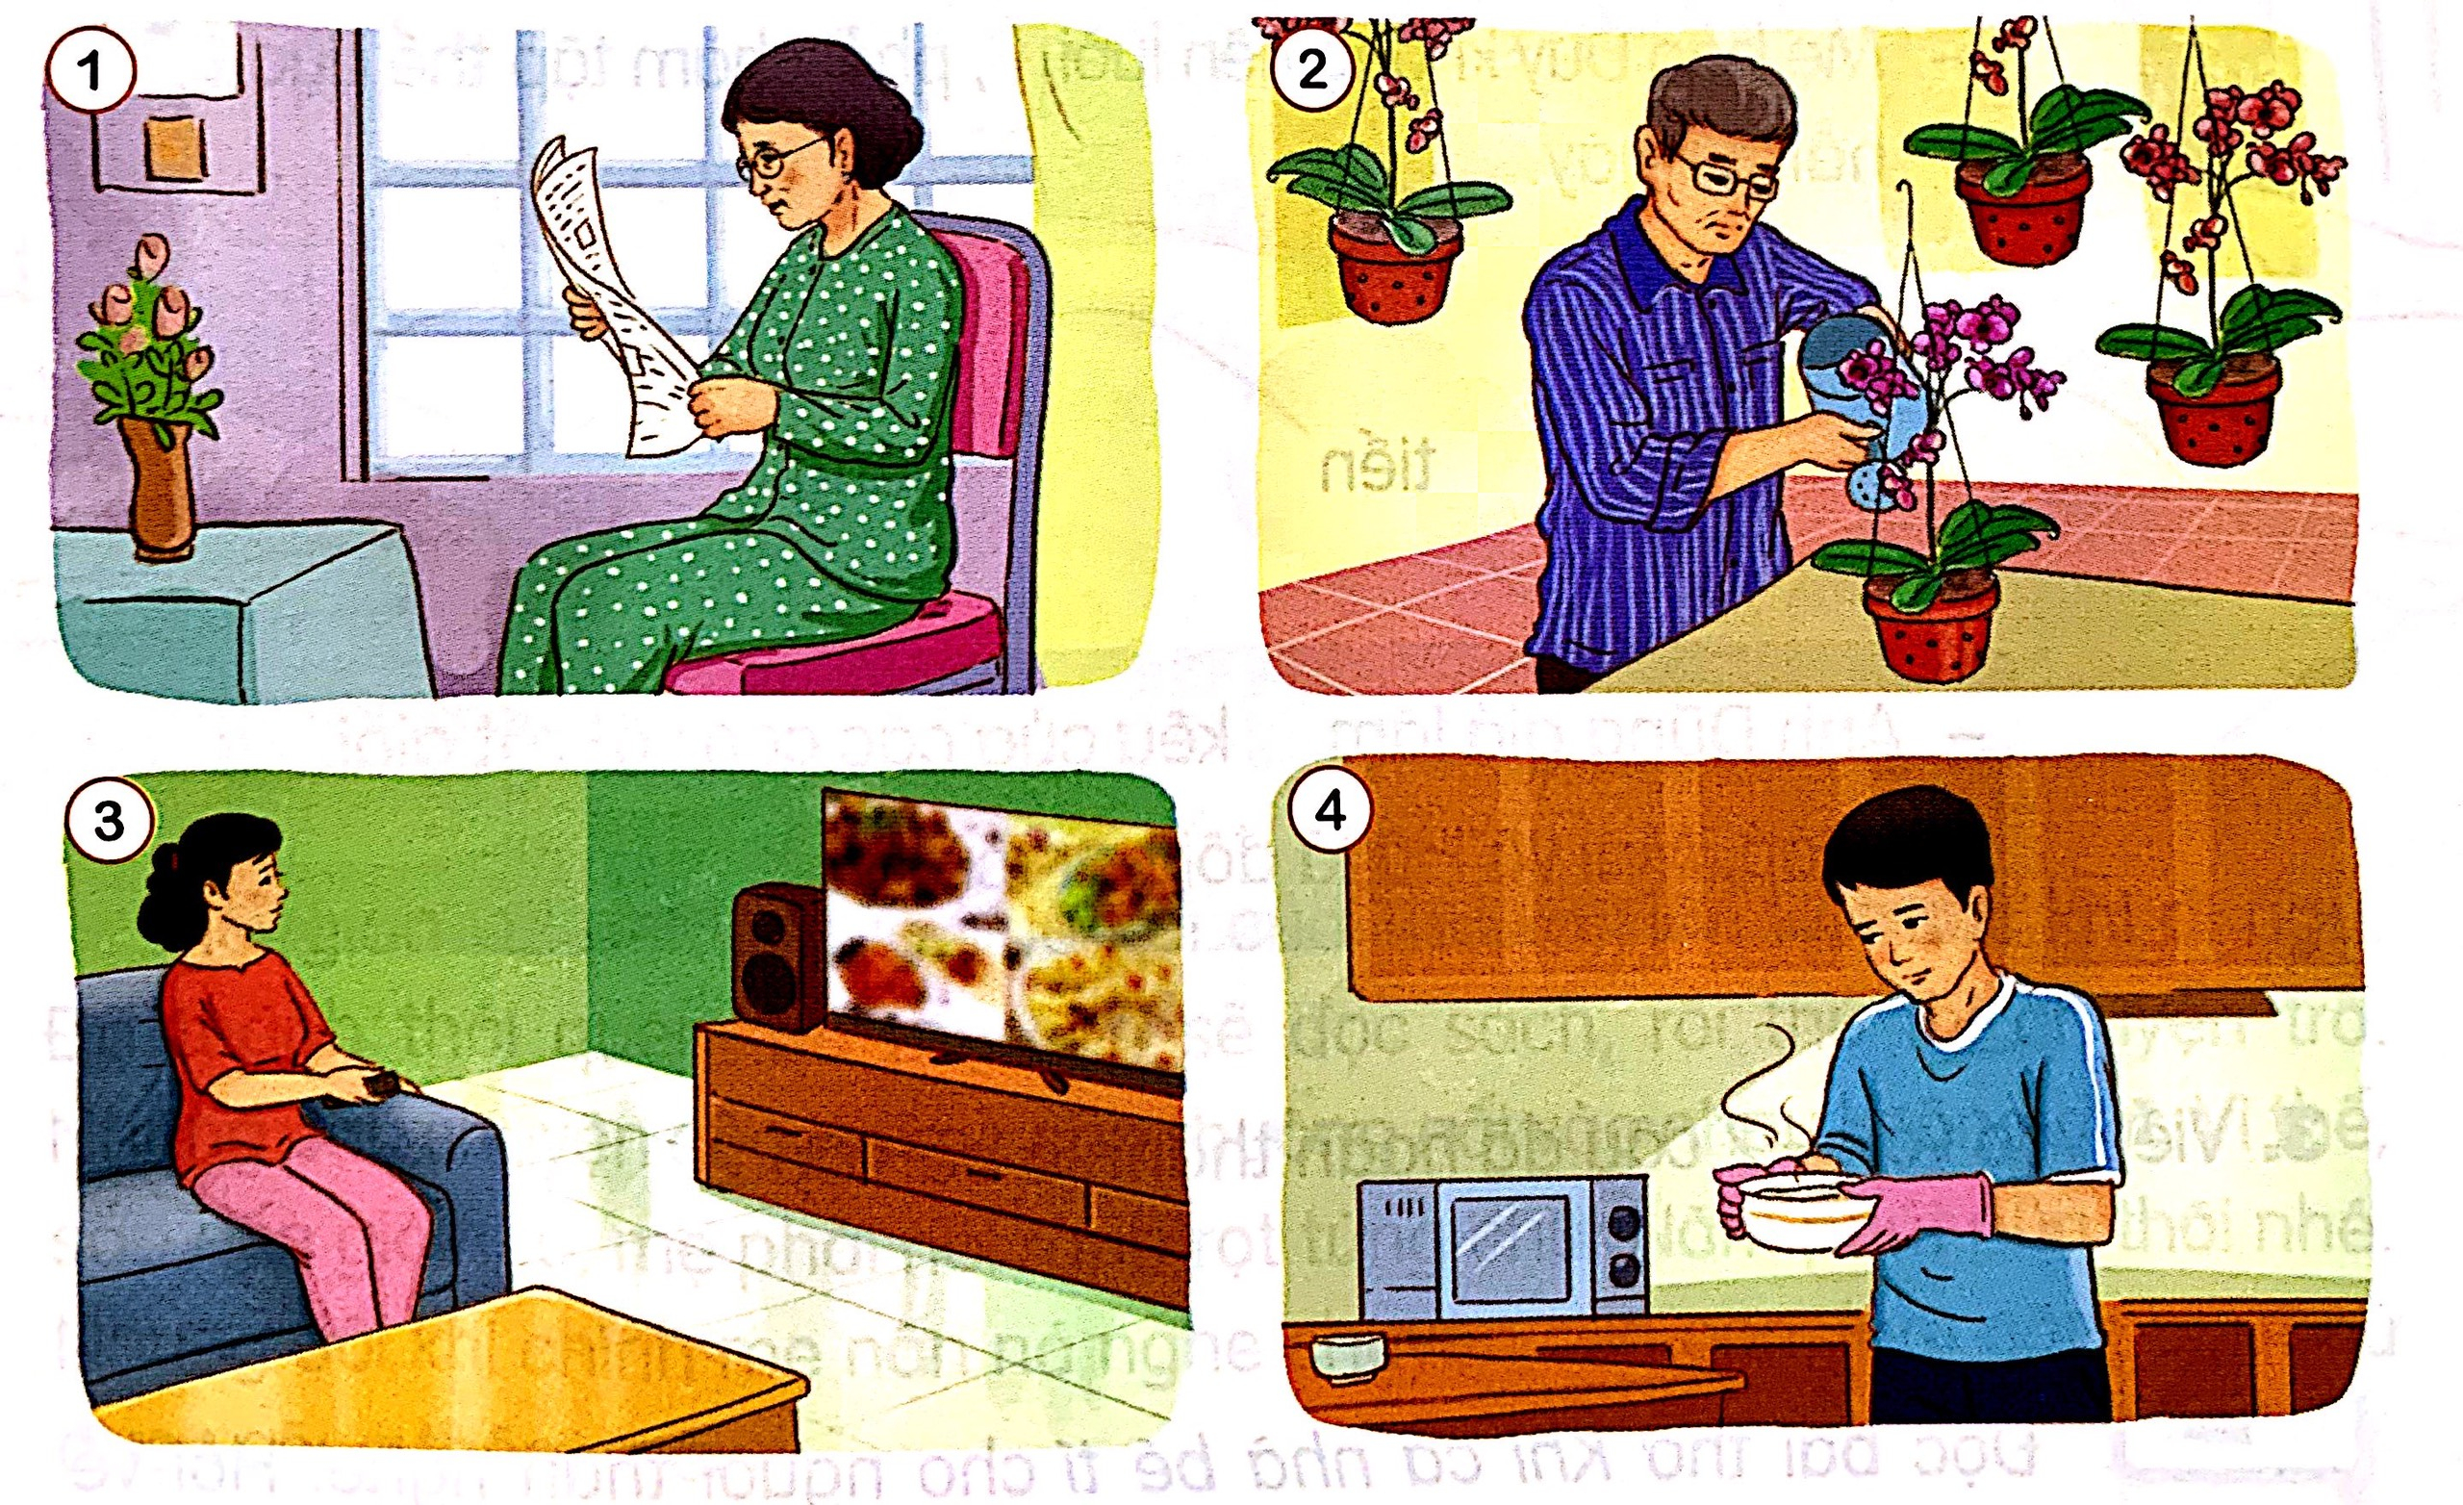
1. Đóng vai, hỏi – đáp về công việc yêu thích của những người thân trong gia đình.
M : - Hàng ngày, bà của bạn thích làm gì?
- Bà tớ rất thích đọc báo. Bà thường đọc báo Sức khỏe và Đời sống.

Slide 40

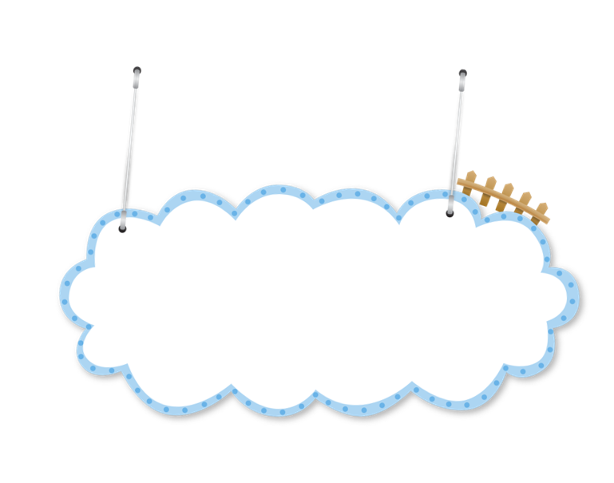
2. Kể những việc em thích làm cùng người thân
Việc em thích làm cùng người thân là việc gì?
Em làm việc đó với ai? Thường làm lúc nào? Khi nào?
Việc đó diễn ra như thế nào?
Nêu suy nghĩ của em khi được làm việc cùng người đó?
Thảo luận nhóm bốn:

Slide 41

2. Kể những việc em thích làm cùng người thân
Việc em thích làm cùng người thân là việc gì?
Em làm việc đó với ai? Thường làm lúc nào? Khi nào?
Việc đó diễn ra như thế nào?
Nêu suy nghĩ của em khi được làm việc cùng người đó?
Chia sẻ trước lớp:

Slide 42





Slide 43

TẠM BIỆT VÀ HẸN GẶP LẠI CÁC CON!

